Slide 1
冀教版小学数学五年级
知识与技能
WWW.PPT818.COM

Slide 2
巩固应用
1.说一说小数点位置移动时小数的大小怎样变化，并举例。
一个数扩大到原来的10倍
小数点向右移动一位
小数点位置向右移动的规律
一个数扩大到原来的100倍
小数点向右移动两位
一个数扩大到原来的1000倍
小数点向右移动三位

Slide 3
巩固应用
一个数缩小到原来的
小数点向左移动一位
1
10
小数点位置向左移动的规律
一个数缩小到原来的
小数点向左移动两位
1
100
一个数缩小到原来的
小数点向左移动三位
1
1000

Slide 4
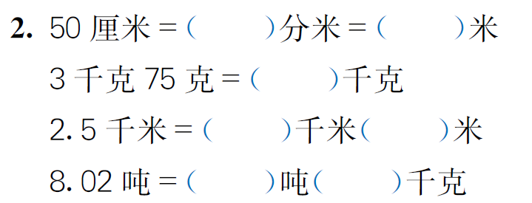
巩固应用
5
0.5
3.075
2
500
8
20

Slide 5
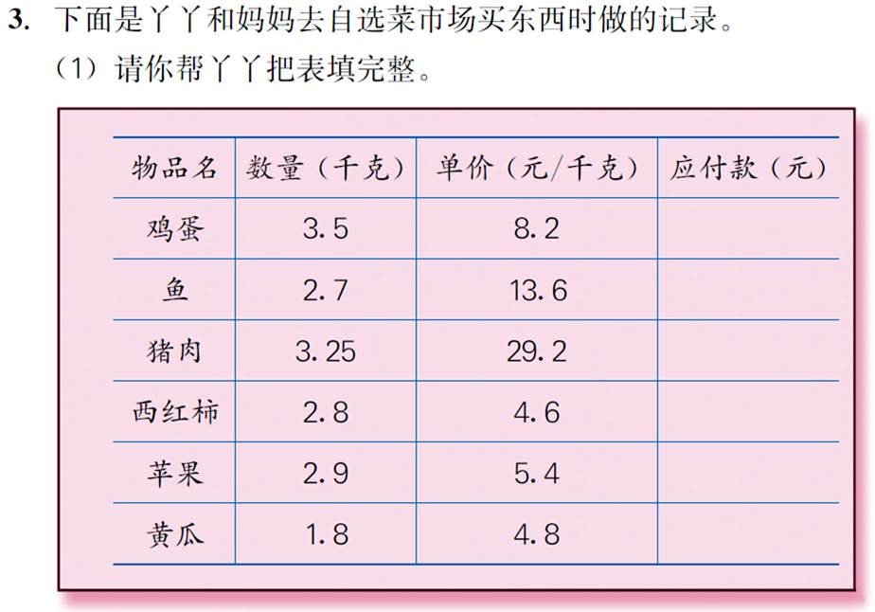
巩固应用
28.7
36.72
94.9
12.88
15.66
8.64

Slide 6
巩固应用
28.7＋36.72＋94.9＋12.88＋15.66＋8.64＝197.5（元）
答：应付197.5元，所以付款时妈妈准备200元钱，够用。

Slide 7
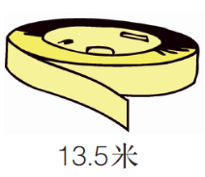
巩固应用
（1）13.5÷1.5＝9（条）
答：一盘够剪9条。
（2）80÷9≈8.8（盘）
答：要剪够80条，需要9盘这样的彩带。

Slide 8
巩固应用
25.8÷4≈7（次）
答：至少要7次才能运完。

Slide 9
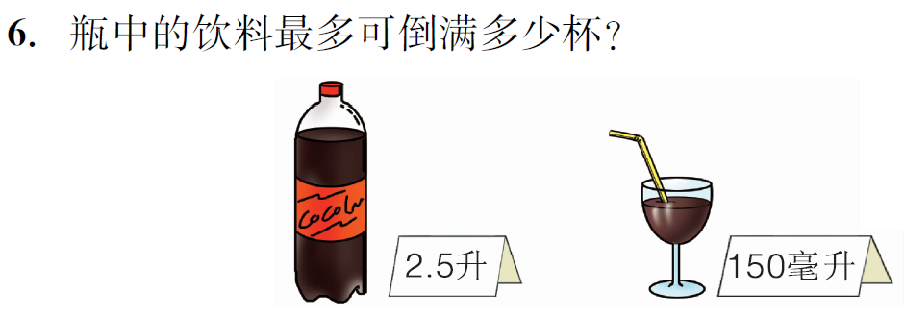
巩固应用
150毫升＝0.15升
2.5÷0.15≈16（杯）
答：瓶中的饮料最多可倒满16杯。

Slide 10
巩固应用

Slide 11
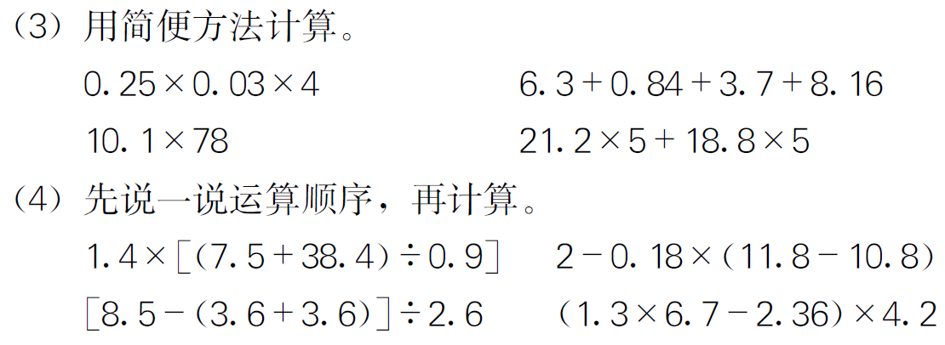
巩固应用

Slide 12
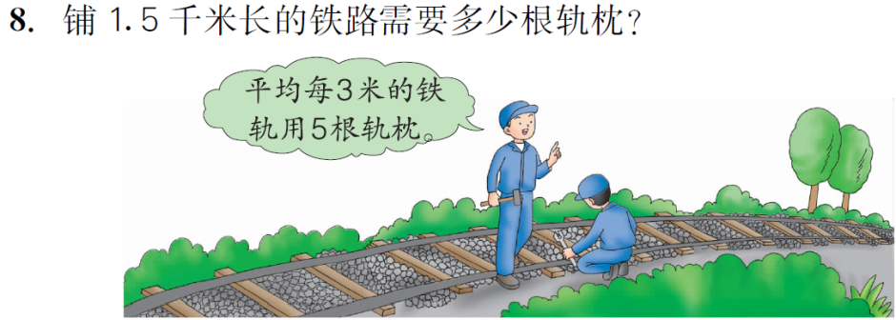
巩固应用
1.5千米＝1500米
1500÷3×5＝2500（根）
答：铺满1.5千米长的铁路需要2500根轨枕。

Slide 13
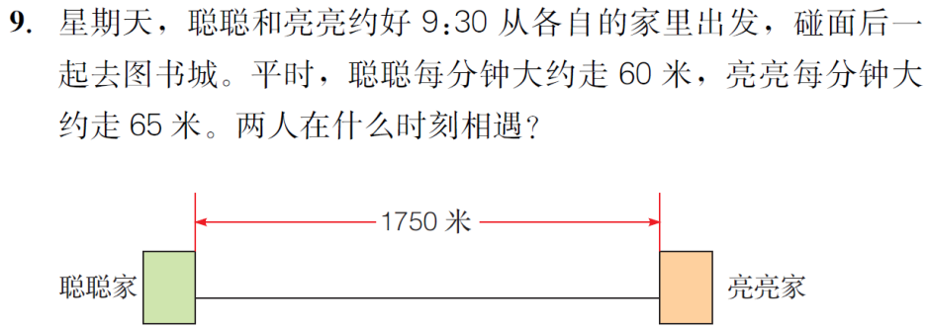
巩固应用
1750÷（60＋65）＝14（分）
答：两人在9时44分相遇。

Slide 14
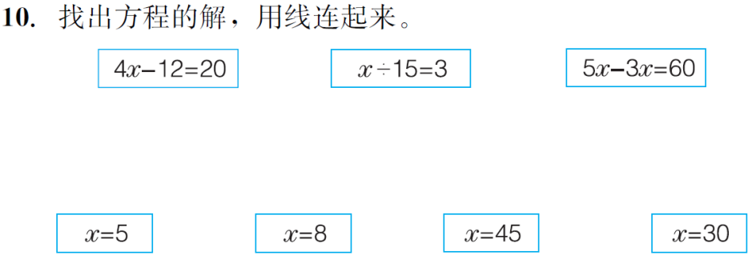
巩固应用

Slide 15
巩固应用
x＝7
x＝12.6
x＝1.2
x＝5

Slide 16
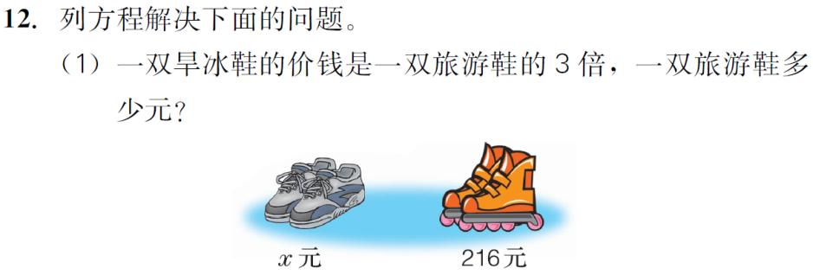
巩固应用
3x＝216
x＝72
答：一双旅游鞋72元。

Slide 17
巩固应用
解：设每套儿童衣服用布x米。
8x＋2.4×10＝36
8x＋24＝36
8x＝36－24
8x＝12
x＝1.5
答：每套儿童衣服用布1.5米。

Slide 18
巩固应用
解：设慢车每小时行x千米。
（x＋2x）×4＝576
3x＝576÷4
3x＝144
x＝48
快车每小时行：48×2＝96（千米）
答：慢车每小时行48千米，快车每小时行96千米。

Slide 19
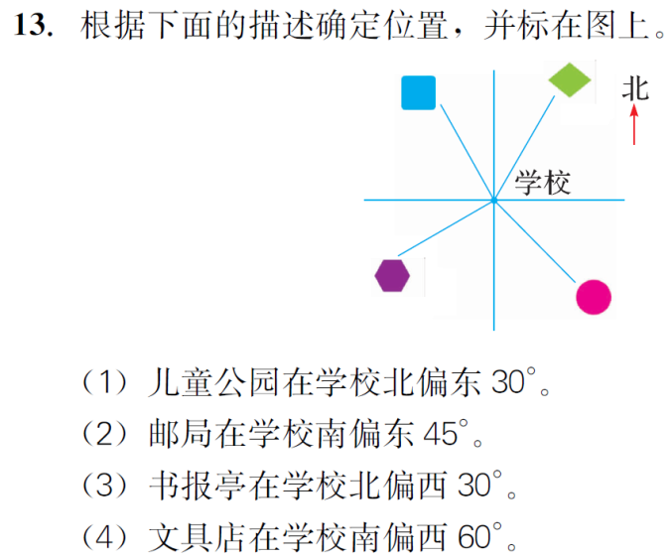
巩固应用
儿童公园
书报亭
文具店
邮局

Slide 20
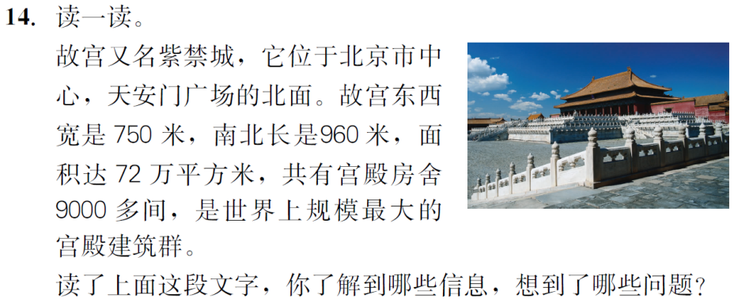
巩固应用

Slide 21
巩固应用
6×7÷2
14×12
（6＋14）×9÷2
＝42÷2
＝168（cm²）
＝20×9÷2
＝21（cm²）
＝90（cm²）

Slide 22
巩固应用
3000×60＝180000（平方米）
180000平方米＝18公顷
答：这条跑道占地18公顷。

Slide 23
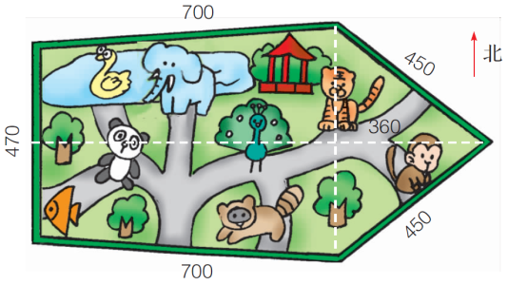
巩固应用
470＋700＋450＋450＋700＝2770（米）
答：这个动物图的周长是2770米。

Slide 24
巩固应用
44.06公顷

Slide 25
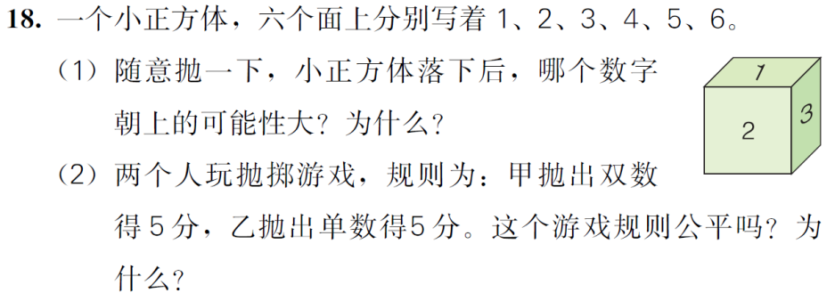
巩固应用

Slide 26
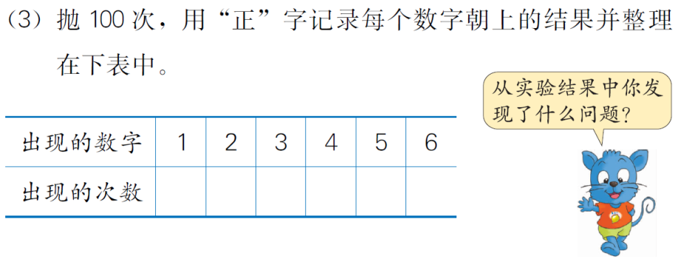
巩固应用

